Slide 1
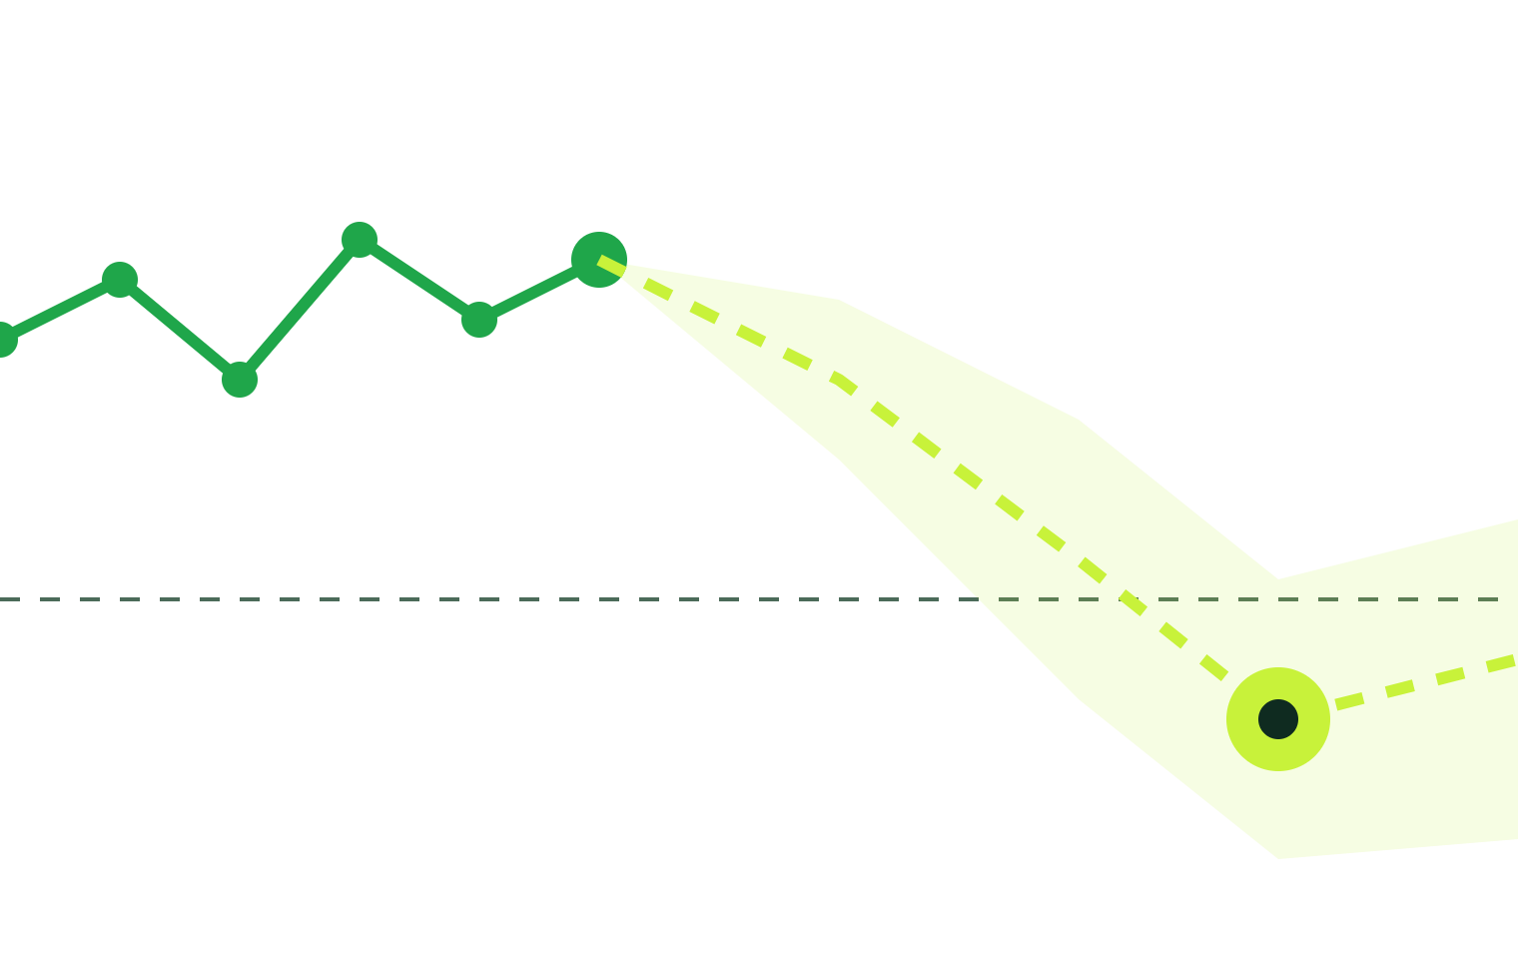
Куда уходят деньги
ХАКАТОН ОСЕНЬ 2026 · БАНК ЦЕНТР-ИНВЕСТ
Сервис прогноза кассовых разрывов для малого бизнеса
0 ₽
сегодня
кассовый разрыв
Загрузите выписку и узнайте, хватит ли денег на 30, 90 или 180 дней вперёд.
Notes:
[≈15 сек] Здравствуйте! Мы сделали сервис «Куда уходят деньги». Он берёт обычную банковскую выписку и заранее говорит владельцу малого бизнеса: хватит ли денег на ближайшие 30, 90 или 180 дней — и когда, на какую сумму и с какой вероятностью их может не хватить.

Slide 2
Прибыль не защищает от кассового разрыва
ПРОБЛЕМА
РЕШЕНИЕ
Владелец малого бизнеса без финансиста
Загрузил выписку и получил ответ
Операции разложены по категориям
Прогноз остатка с коридором неопределённости
Предупреждение: когда, на сколько и с какой вероятностью не хватит
Что делать — меры с проверенным эффектом
Через две недели зарплата, аренда и налоги
Крупный клиент может задержать оплату
Всё приходится считать вручную по выпискам
Куда уходят деньги · Хакатон Осень 2026
2 / 7
Notes:
[≈30 сек] Проблема знакома каждому предпринимателю: бизнес прибыльный, но через две недели нужно заплатить зарплату, аренду и налоги, а крупный клиент оплату задержал. Финансиста нет, всё считается вручную по выпискам. Наш сервис работает на этого человека: он загружает выписку, а в ответ получает категории расходов, прогноз остатка по дням, понятное предупреждение — когда, на какую сумму и с какой вероятностью денег не хватит — и список мер, что с этим делать.

Slide 3
Демонстрация прототипа
1
2
3
4
Загрузка
Выбор
Прогноз
Решение
CSV из банка или 1С. Шаблон файла скачивается на сайте
Сводка по компании и прогноз на 30 и более дней прямо на карточке
График остатка с коридором, дата, сумма и вероятность разрыва
Меры против разрыва и сценарии «что если»
Переключаемся на живой прототип
Куда уходят деньги · Хакатон Осень 2026
3 / 7
Notes:
[≈35 сек, показываем прототип] Показываю на примере компании. Загружаю выписку — сервис сам разбирает операции. На экране выбора сразу видно последние списания, динамику остатка и прогноз на 30 дней. Открываю статистику: график ожидаемого остатка с коридором, цветной блок с вердиктом — когда может не хватить денег, на какую сумму и с какой вероятностью. Ниже — меры, которые снижают риск, и сценарий «что если клиент заплатит позже». ВАЖНО: заранее выберите на демо компанию, у которой разрыв виден.

Slide 4
Источники данных и их роль
Источник | Что приходит | Как используется
Банковская выписка | Дата, сумма, ИНН, назначение, остаток | Категории, регулярные платежи, база прогноза
Счета и договоры | Файл по шаблону: график, предоплата, отсрочка | Будущие поступления и списания по датам
Налоги и кредиты | Налоговый календарь (ЕНП до 28-го), график кредита | Обязательные платежи заранее в прогнозе
Ручной ввод | «Клиент заплатит 300 000 ₽ 20-го» | Сразу в прогнозе, источник виден
1С, ЭДО, онлайн-кассы и маркетплейсы подключаются выгрузкой файла с пометкой источника. Прямые интеграции — в планах.
Куда уходят деньги · Хакатон Осень 2026
4 / 7
Notes:
[≈25 сек] Источники данных. Основа — банковская выписка: из неё мы берём историю, категории и регулярные платежи. Всё, чего в выписке ещё нет, добавляется отдельно: счета и договоры с графиком платежей, предоплатой и отсрочкой, налоговый календарь — например, единый платёж до 28-го числа, график кредита. Предприниматель может и просто вписать событие вручную: «клиент заплатит триста тысяч двадцатого». Всё это сразу попадает в прогноз, а источник каждой строки виден. Честно скажу: прямые API банка и 1С мы не подключали — пока данные из этих систем загружаются файлом.

Slide 5
Прогноз: тысяча сценариев вместо одной цифры
МЕТОД МОНТЕ-КАРЛО
1
Регулярные платежи и события плана ставим на их даты
КАК ПРОВЕРЯЕМ КАЧЕСТВО
8 из 10
2
Остальное берём из реальных дней последних месяцев, сдвигая сроки и суммы
дней факт должен попадать в коридор. Прогноз «на месяц назад» сравниваем с тем, что случилось на самом деле
3
Из 1 000 прогонов: линия — типичный остаток, коридор — 80% сценариев, разрыв — доля прогонов ниже нуля
Платёж не пришёл в срок — сервис отмечает его и пересчитывает риск
Куда уходят деньги · Хакатон Осень 2026
5 / 7
Notes:
[≈35 сек] Подход к прогнозу. Мы не называем одну цифру, потому что будущее неопределённо. Сервис тысячу раз «проигрывает» ближайший период: известные платежи ставит на их даты, обычные доходы и расходы берёт из реальных дней последних месяцев и слегка сдвигает сроки и суммы. Получается линия типичного остатка, коридор, в который попадают восемь сценариев из десяти, и вероятность разрыва — доля прогонов, где денег не хватило. Качество проверяем планом-фактом: строим прогноз на месяц назад и смотрим, сколько дней реальный остаток лежал внутри коридора; ориентир — около восьми из десяти. [Если у вас есть измеренное число на данных кейса — назовите его здесь.]

Slide 6


Архитектура прототипа
Источники
Подготовка
Хранилище
Прогноз
Интерфейс
Выписка CSV, файлы по шаблону, ручной ввод
Очистка, категоризация по правилам, поиск регулярных платежей
SQLite: операции, события плана, пользователи, журнал
Монте-Карло, сценарии, меры, план-факт
Flask API и веб-страница: график и предупреждения
Безопасность: вход по логину и паролю, пароли хранятся хэшем, в журнал пишутся действия, а не суммы и назначения платежей
Куда уходят деньги · Хакатон Осень 2026
6 / 7
Notes:
[≈20 сек] Архитектура простая и прозрачная. Данные из файлов проходят подготовку: очистку, категоризацию по правилам и поиск регулярных платежей. Всё хранится в SQLite. Модуль прогноза считает сценарии, меры и план-факт, а веб-интерфейс на Flask показывает график и предупреждения. Доступ закрыт логином и паролем, пароли хранятся только в виде хэша, а в журнал попадают действия, но не суммы и назначения платежей.

Slide 7

Задачи со звёздочкой и планы
РЕАЛИЗОВАНО
ДАЛЬШЕ
Договоры, счета, налоги, кредиты: файлом и вручную
Прямые API: банк, 1С, ЭДО, кассы, маркетплейсы
Сравнение моделей и точность по отраслям
План-факт, отметка опоздавших платежей, пересчёт
Обновление прогноза без полного пересчёта
Сценарии «что если»: клиент, выручка, расходы
Автотесты ключевой логики
Меры против разрыва, проверенные той же симуляцией
Спасибо! Готовы ответить на вопросы
Notes:
[≈20 сек] Из задач со звёздочкой реализованы: учёт договоров, счетов, налогов и кредитов; план-факт с отметкой опоздавших платежей и автоматическим пересчётом; сценарии «что если» и меры, эффект которых мы проверяем той же симуляцией. В планах — прямые интеграции с банком, 1С, ЭДО, кассами и маркетплейсами, сравнение нескольких моделей прогноза, обновление без полного пересчёта и автотесты. Спасибо, готовы к вопросам! [Остаётся 2 минуты на вопросы.]

